Slide 1
Teoria Geral da Administração
Professor Raphael Schlickmann

Slide 2
Aula 1
Introdução às Teorias da Administração

Slide 3
Objetivos
» Entender as Teorias da Administração.
» Compreender os enfoques e a delimitação que pode ser dada às Teorias da Administração.
» Conhecer as características da ciência administrativa.

Slide 4
O que são teorias?
As teorias podem ser vistas como um conjunto coerente de suposições elaboradas para explicar a relação entre dois ou mais fatos observáveis e prover uma base sólida para eventos futuros (SOBRAL; PECI, 2008, p. 32).

Slide 5
O que é administração?
Como ação, a administração pode ser entendida como conjunto de práticas com o uso de procedimentos, técnicas ou instrumentos destinados a atingir os objetivos de dada organização.
Como área de conhecimento, a administração pode ser entendida como ciência social aplicada que tem por objeto de estudo tanto a própria ação de administrar, conforme já explicada, quanto as organizações como o espaço onde essa ação se dá.

Slide 6
O que são Teorias da Administração?
Teorias da Administração compreendem um conjunto coerente de suposições elaboradas para explicar a relação entre dois ou mais fatos observáveis na prática organizacional, seja para compreender ou interpretar a realidade, seja para propor ou sugerir como tomar decisões diante de determinadas situações (SOBRAL; PECI, 2008).

Slide 7
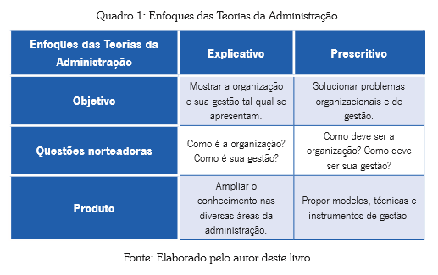
Enfoques das Teorias da Administração

Slide 8
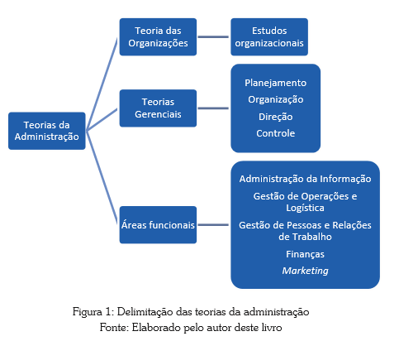
Delimitação das Teorias da Administração

Slide 9
Administração: uma disciplina contemporânea
Em sendo uma disciplina multidisciplinar, com potencial interdisciplinar, deve-se por a responder ao seguinte problema: como colaborar para “[...] criar comunidades sustentáveis – isto é, ambientes sociais e culturais onde podemos satisfazer as nossas necessidades e aspirações sem diminuir as chances das gerações futuras?” (CAPRA, 1996, p. 24).

Slide 10
Aula 2
Contexto de Surgimento do Pensamento Administrativo

Slide 11
Objetivos
» Delimitar o contexto socioeconômico que favoreceu o surgimento do pensamento administrativo.
» Compreender a emergência da sociedade industrial e a consolidação do capitalismo como elementos do processo de modernização do mundo ocidental.

Slide 12
A consolidação do capitalismo e a emergência da sociedade industrial
A expansão do comércio e a decadência do sistema feudal.
A mudança no modo de produção das manufaturas.
O cercamento dos campos e o surgimento da classe trabalhadora.
O surgimento dos Estados absolutistas, a emergência da burguesia e o mercantilismo.
A Revolução Industrial.

Slide 13
O processo de modernização da sociedade
A estrutura burocrática foi a solução encontrada pela sociedade industrial para tornar suas organizações mais competitivas dentro de uma lógica de mercado (MOTTA; VASCONCELOS, 2011).

Slide 14
O processo de modernização da sociedade
É nas organizações burocráticas, portanto, que se vai verificar de forma mais evidente o exercício da autoridade racional-legal e é dessa constatação que o pensamento administrativo emerge: “[...] como consequência do processo de modernização da sociedade [...]” que “[...] é a expressão da lógica burocrática, baseada no controle da atividade humana por meio da regra, objetivando o aumento de produtividade e a geração de lucro na sociedade industrial.” (MOTA; VASCONCELOS, 2011, p. 12).

Slide 15
Aula 3
Abordagem Clássica da Administração

Slide 16
Objetivos
» Compreender as contribuições da Administração Científica, autores e principais conceitos.
» Compreender as contribuições da Gestão Administrativa, autores e principais conceitos.
» Compreender as contribuições da Teoria da Burocracia, autor e principais conceitos.

Slide 17
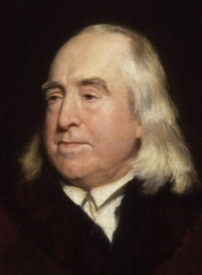
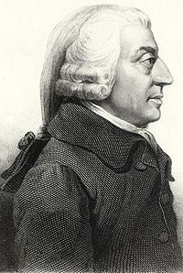
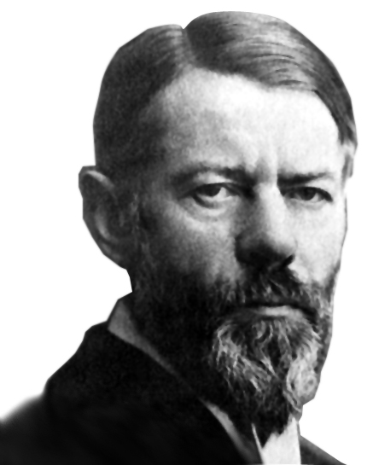
Contexto de surgimento
1) Concepções e orientações acerca da natureza, do indivíduo e da economia:
contribuições de Descartes, Bentham, Smith, Weber...
(SOBRAL; PECI, 2008)

Slide 18
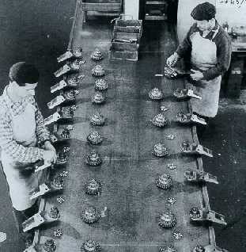
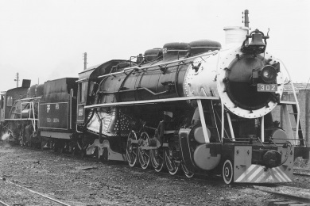
Contexto de surgimento
2) Entrada do capitalismo na fase monopolista
Produção em massa.
Grandes organizações monopolistas
Redução no custo de transportes (ferrovias).
Falta de regulação governamental.
(SOBRAL; PECI, 2008)

Slide 19
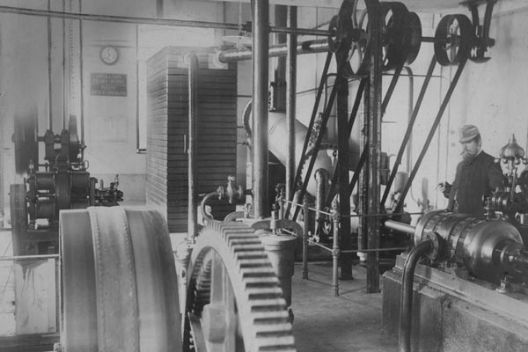
Contexto de surgimento
Grandes organizações monopolistas.
Necessidade de novos instrumentos e novas formas de organização do trabalho.
Abordagem Clássica da Administração.

Slide 20
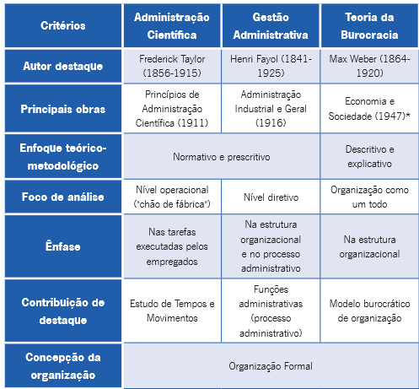
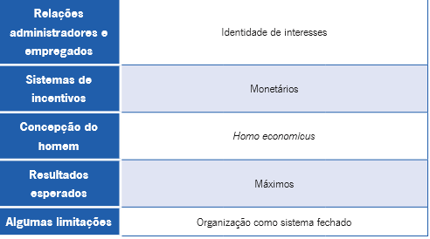
Correntes da abordagem clássica

Slide 21
Aula 4
Abordagem Comportamentalista da Administração

Slide 22
Objetivos
» Apresentar e discutir as contribuições da Escola de Relações Humanas, autores e principais conceitos.
» Apresentar e discutir as contribuições das Teorias de Motivação e Liderança, autores e principais conceitos.

Slide 23
Contexto de surgimento
O Estudo ou Relatório de Hoxie.
Concepção de homem da administração científica.
A ênfase na organização formal.

Slide 24
Correntes da abordagem comportamentalista
Escola de Relações Humanas
Teorias de Motivação e Liderança
Os Estudos de Hawthorne e as contribuições de Elton Mayo.
As contribuições de Mary Parker Follet (método de coerção/negociação/integração).
As Contribuições de Chester Barnard (comunicação/cooperação).
Homem social.
A concepção de homem das Teorias de Motivação e Liderança.
As contribuições de Abraham Maslow.
As contribuições de Douglas McGregor (X e Y) – as concepções que os gestores têm norteiam a forma de conduzi-los motivá-los.
As contribuições de Frederick Herzberg (fatores higiênicos e fatores motivacionais).
As contribuições de Chris Argyris (modelo A e B) – estruturas adaptadas às necessidades psicológicas e motivacionais.
As contribuições de David McClelland – os gestores devem identificar as necessidades sob as quais os indivíduos direcionam seus comportamentos, Contingência.

Slide 25
Limitações
Caráter instrumental: disfarça a dominação.
Identidade do indivíduo não se constrói apenas no ambiente de trabalho.

Slide 26
Aula 5
Abordagem Sistêmica da Administração

Slide 27
Objetivos
» Situar a Teoria dos Sistemas e a Teoria da Contingência como integrantes da Abordagem Sistêmica da administração.
» Compreender as contribuições da Teoria dos Sistemas, autores e principais conceitos para as teorias administrativas.
» Compreender as contribuições da Teoria da Contingência, autores e principais conceitos para as teorias administrativas.

Slide 28
O Contexto de surgimento da abordagem sistêmica
Conscientização acerca de interdependência global pós-Segunda Guerra Mundial.
Contramovimento relacionado com a excessiva especialização das disciplinas.
Influência da obra de Ludwig Von Bertalanffy (1901-1972): Teoria Geral dos Sistemas (1956).

Slide 29
Correntes da abordagem sistêmica
Teoria dos Sistemas
Teoria da Contingência
As contribuições de Eric Trist e Fred Emery (subsistema técnico e social).
As contribuições de Daniel Katz e Robert Khan.
A concepção de homem funcional.
Organizações como sistemas abertos.
Desmistificação da “ótima solução administrativa”.
Multidisciplinaridade da teoria e da análise organizacional.
Adaptabilidade.
As contribuições de Tom Burns e George M. Stalker Modelo mecânico e modelo orgânico).
As contribuições de Paul R. Lawrence e Jay W. Lorsch (diferenciação e integração).
As contribuições de Joan Woodward (tecnologia e estrutura).
Outras contribuições à Teoria da Contingência (via pesquisa empírica).

Slide 30
Aula 6
Orientação e Tecnologia de Intervenção

Slide 31
Objetivos
» Discutir abordagens de cunho intervencionista na prática organizacional.
» Apresentar o Desenvolvimento Organizacional (DO), sua proposta e características.
» Apresentar a Administração por Objetivos (APO), sua proposta e características.

Slide 32
Desenvolvimento Organizacional (DO)
Conceito
“É a mudança organizacional planejada.” (PRESTES MOTTA; VASCONCELOS, 2011, p. 250).

Slide 33
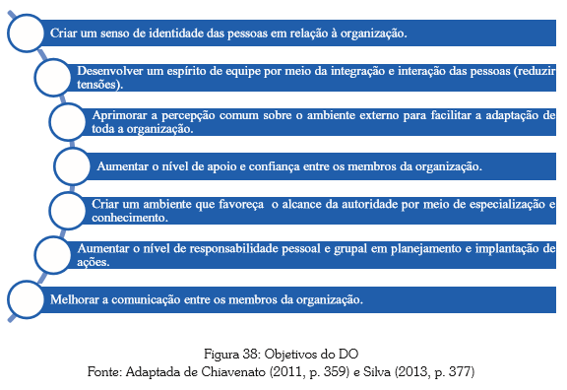
Desenvolvimento Organizacional (DO)
Objetivos:

Slide 34
Desenvolvimento Organizacional (DO)
Fases/Etapas:
Diagnóstico (fase de descongelamento): avaliar a situação e descrever o que mudar e uma estratégia que leve a organização à mudança.
Intervenção (Fase de Mudança): a implementação da mudança com o uso de técnicas de intervenção para os indivíduos/grupos/organização.
Acompanhamento (Fase de Recongelamento): integrar o que foi aprendido à realidade da organização.

Slide 35
Limitações
Nem sempre o que é bom para o indivíduo é bom para a organização.

Slide 36
Administração por Objetivos (APO)
Drucker
Conceito:
“Um estilo ou sistema de administração que relaciona as metas organizacionais com o desempenho ou o desenvolvimento individual, por meio do envolvimento de todos os níveis administrativos.” (SILVA, 2013, p. 405).

Slide 37
Administração por Objetivos (APO)
Características:
estabelecimento conjunto de objetivos entre gerente e seus subordinados;
estabelecimento de objetivos para cada departamento ou setor;
interligação dos objetivos departamentais;
elaboração dos planos operacionais, com ênfase no controle;
contínua avaliação, revisão e reciclagem dos planos;
participação atuante da chefia na estimulação de envolvimento dos subordinados.

Slide 38
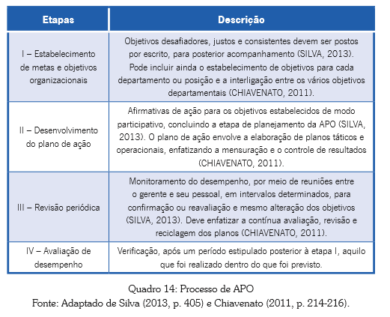
Administração por Objetivos (APO)

Slide 39
Limitações
Não engessar.
Indivíduos x organizações.

